Slide 1

TRIGONOMETRI
Teknologi Informatika
Politeknik Negeri Malang
2021
Deasy Sandhya Elya Ikawati, S. Si, M. Si

Slide 2
Trigonometri
Rasio Trigonometri
Kebalikan Rasio
Teorema Pythagoras
Sudut Istimewa

Slide 3
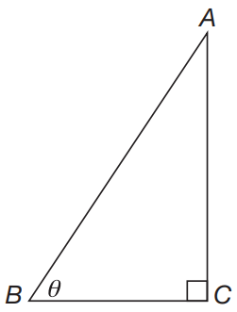
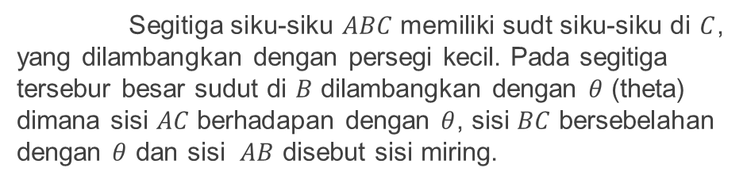
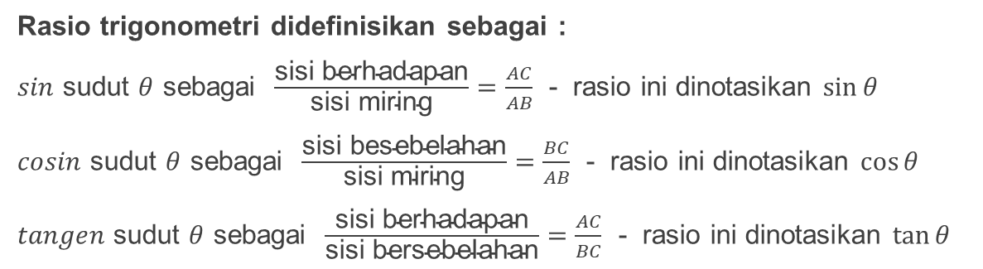
Rasio Trigonometri
Segitiga siku-siku $ABC$ memiliki sudt siku-siku di $C$, yang dilambangkan dengan persegi kecil. Pada segitiga tersebur besar sudut di $B$ dilambangkan dengan $θ$ (theta) dimana sisi $AC$ berhadapan dengan $θ$, sisi $BC$ bersebelahan dengan $θ$ dan sisi $AB$ disebut sisi miring.
Rasio trigonometri didefinisikan sebagai :
$sin$ sudut $θ$ sebagai $\frac{\text{sisi} \text{berhadapan}}{\text{sisi} \text{miring}}=\frac{AC}{AB}$ - rasio ini dinotasikan $\sin{θ}$
$cosin$ sudut $θ$ sebagai $\frac{\text{sisi} \text{besebelahan}}{\text{sisi} \text{miring}}=\frac{BC}{AB}$ - rasio ini dinotasikan $\cos{θ}$
$tangen$ sudut $θ$ sebagai $\frac{\text{sisi} \text{berhadapan}}{\text{sisi} \text{bersebelahan}}=\frac{AC}{BC}$ - rasio ini dinotasikan $\tan{θ}$

Slide 4
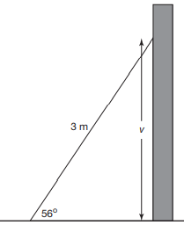
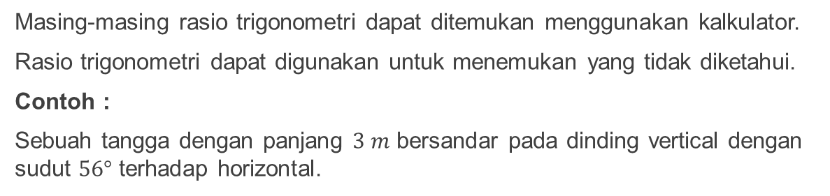
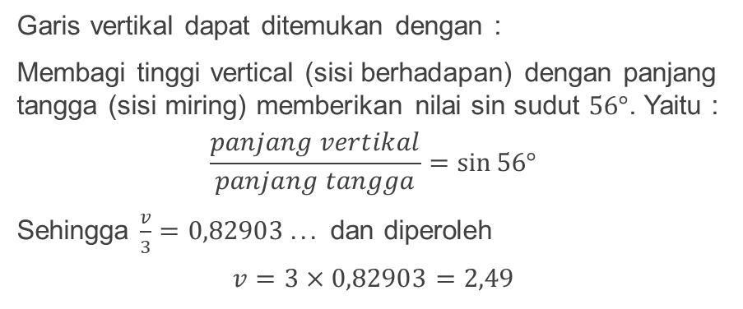
Rasio Trigonometri
Masing-masing rasio trigonometri dapat ditemukan menggunakan kalkulator.
Rasio trigonometri dapat digunakan untuk menemukan yang tidak diketahui.
Contoh :
Sebuah tangga dengan panjang $3 m$ bersandar pada dinding vertical dengan sudut $56°$ terhadap horizontal.
Garis vertikal dapat ditemukan dengan :
Membagi tinggi vertical (sisi berhadapan) dengan panjang tangga (sisi miring) memberikan nilai sin sudut $56°$. Yaitu :
$$\frac{panjang vertikal}{panjang tangga}=\sin{56°}$$
Sehingga $\frac{v}{3}=0,82903 . . .$ dan diperoleh
$$v=3×0,82903=2,49$$

Slide 5
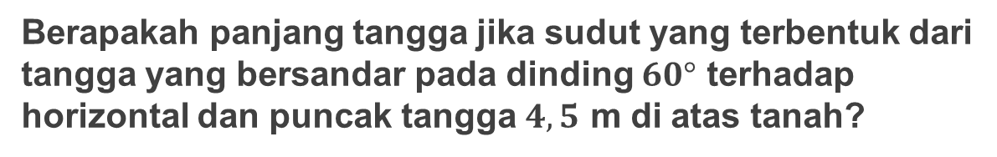
Rasio Trigonometri
Berapakah panjang tangga jika sudut yang terbentuk dari tangga yang bersandar pada dinding $60°$ terhadap horizontal dan puncak tangga $4,5$ m di atas tanah?

Slide 6
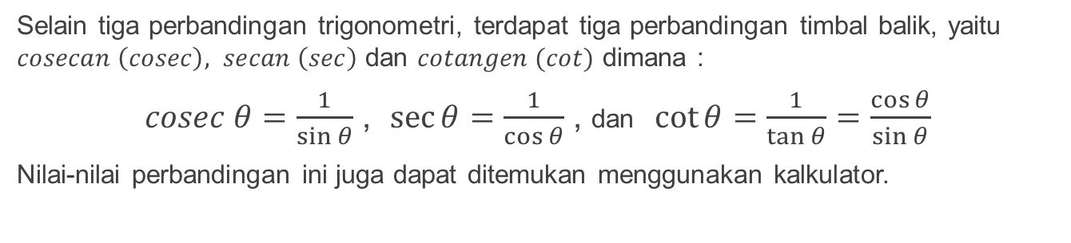
Kebalikan Rasio
Selain tiga perbandingan trigonometri, terdapat tiga perbandingan timbal balik, yaitu $cosecan \left(cosec\right), secan \left(sec\right)$ dan $cotangen (cot)$ dimana :
$cosec θ=\frac{1}{\sin{θ}}$ , $\sec{θ=\frac{1}{\cos{θ}}}$ , dan $\cot{θ}=\frac{1}{\tan{θ}}=\frac{\cos{θ}}{\sin{θ}}$
Nilai-nilai perbandingan ini juga dapat ditemukan menggunakan kalkulator.

Slide 7
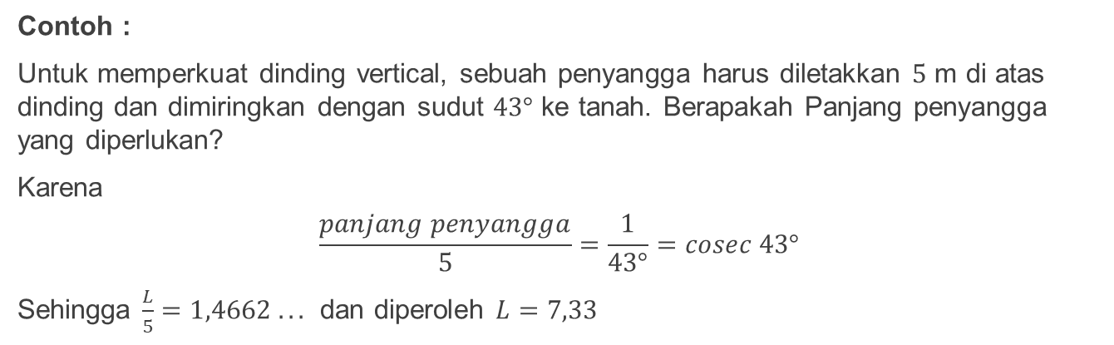
Kebalikan Rasio
Contoh :
Untuk memperkuat dinding vertical, sebuah penyangga harus diletakkan $5$ m di atas dinding dan dimiringkan dengan sudut $43°$ ke tanah. Berapakah Panjang penyangga yang diperlukan?
Karena
$$\frac{panjang penyangga}{5}=\frac{1}{43°}=cosec 43°$$
Sehingga $\frac{L}{5}=1,4662 . . .$ dan diperoleh $L=7,33$

Slide 8
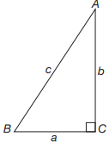
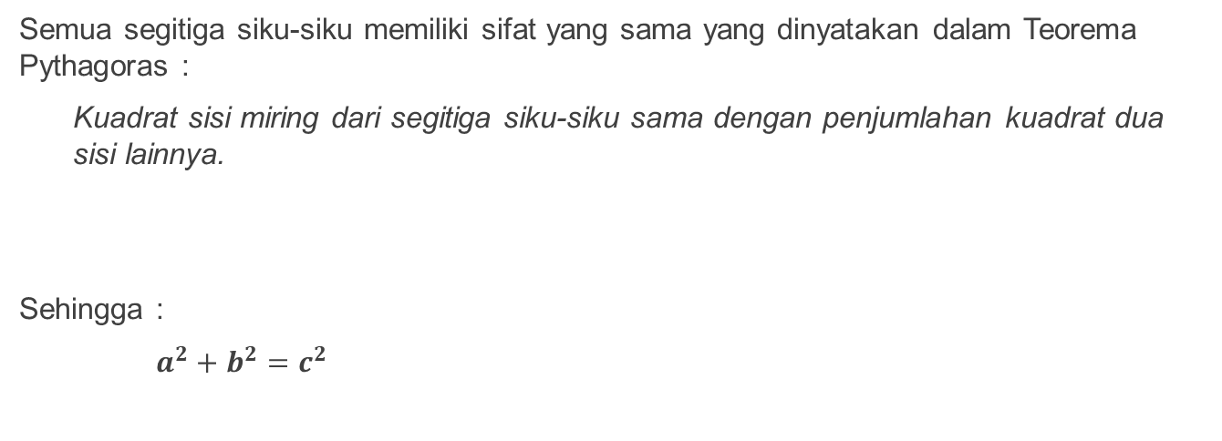
Teorema Pythagoras
Semua segitiga siku-siku memiliki sifat yang sama yang dinyatakan dalam Teorema Pythagoras :
Kuadrat sisi miring dari segitiga siku-siku sama dengan penjumlahan kuadrat dua sisi lainnya.
Sehingga :
$a^{2}+b^{2}=c^{2}$

Slide 9
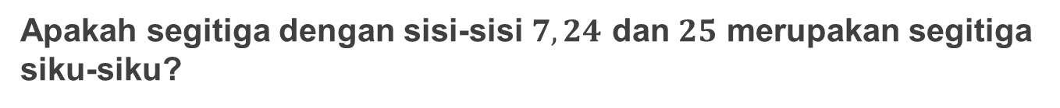
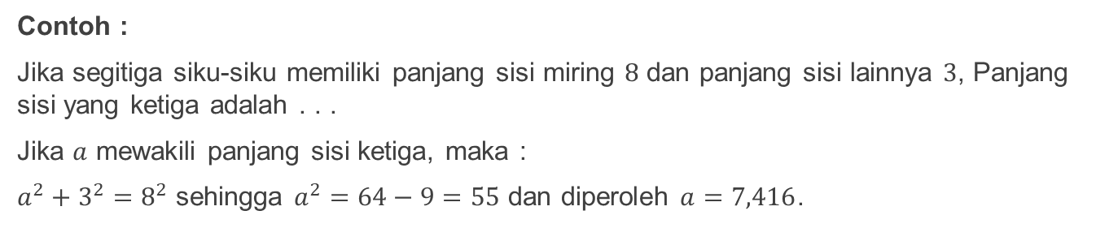
Teorema Pythagoras
Contoh :
Jika segitiga siku-siku memiliki panjang sisi miring $8$ dan panjang sisi lainnya $3$, Panjang sisi yang ketiga adalah . . .
Jika $a$ mewakili panjang sisi ketiga, maka :
$a^{2}+3^{2}=8^{2}$ sehingga $a^{2}=64−9=55$ dan diperoleh $a=7,416$.
Apakah segitiga dengan sisi-sisi $7, 24$ dan $25$ merupakan segitiga siku-siku?

Slide 10
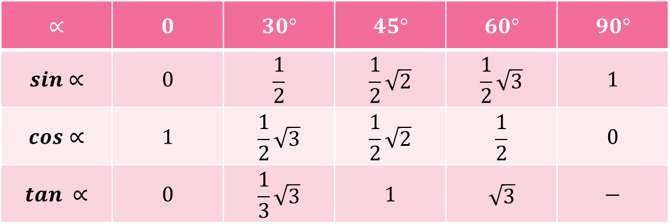
Sudut Istimewa
$$∝$$ | $$0$$ | $$30°$$ | $$45°$$ | $$60°$$ | $$90°$$
$$\sin{∝}$$ | $$0$$ | $$\frac{1}{2}$$ | $$\frac{1}{2}\sqrt{2}$$ | $$\frac{1}{2}\sqrt{3}$$ | $$1$$
$$\cos{∝}$$ | $$1$$ | $$\frac{1}{2}\sqrt{3}$$ | $$\frac{1}{2}\sqrt{2}$$ | $$\frac{1}{2}$$ | $$0$$
$$tan ∝$$ | $$0$$ | $$\frac{1}{3}\sqrt{3}$$ | $$1$$ | $$\sqrt{3}$$ | $$−$$

Slide 11
Grafik Sin, Cos, Tan

Slide 12
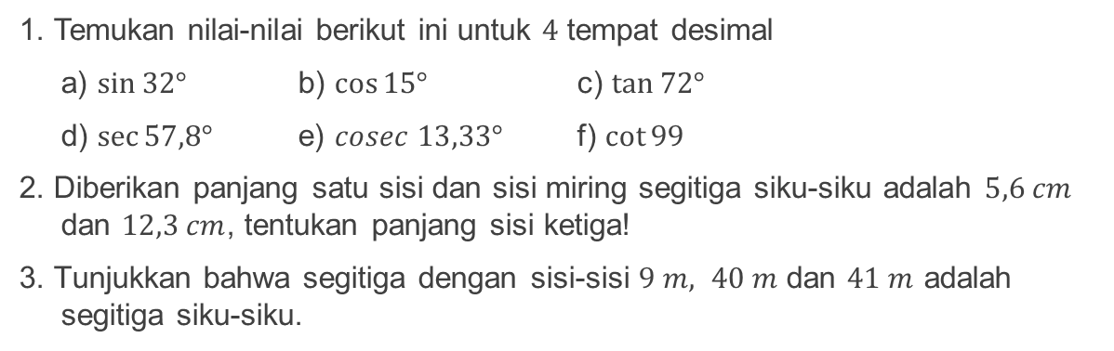
Latihan Soal
1. Temukan nilai-nilai berikut ini untuk $4$ tempat desimal
a) $\sin{32°}$ b) $\cos{15°}$ c) $\tan{72°}$
d) $\sec{57,8°}$ e) $cosec 13,33°$ f) $\cot{99}$
2. Diberikan panjang satu sisi dan sisi miring segitiga siku-siku adalah $5,6 cm$ dan $12,3 cm$, tentukan panjang sisi ketiga!
3. Tunjukkan bahwa segitiga dengan sisi-sisi $9 m, 40 m$ dan $41 m$ adalah segitiga siku-siku.

